Slide 1

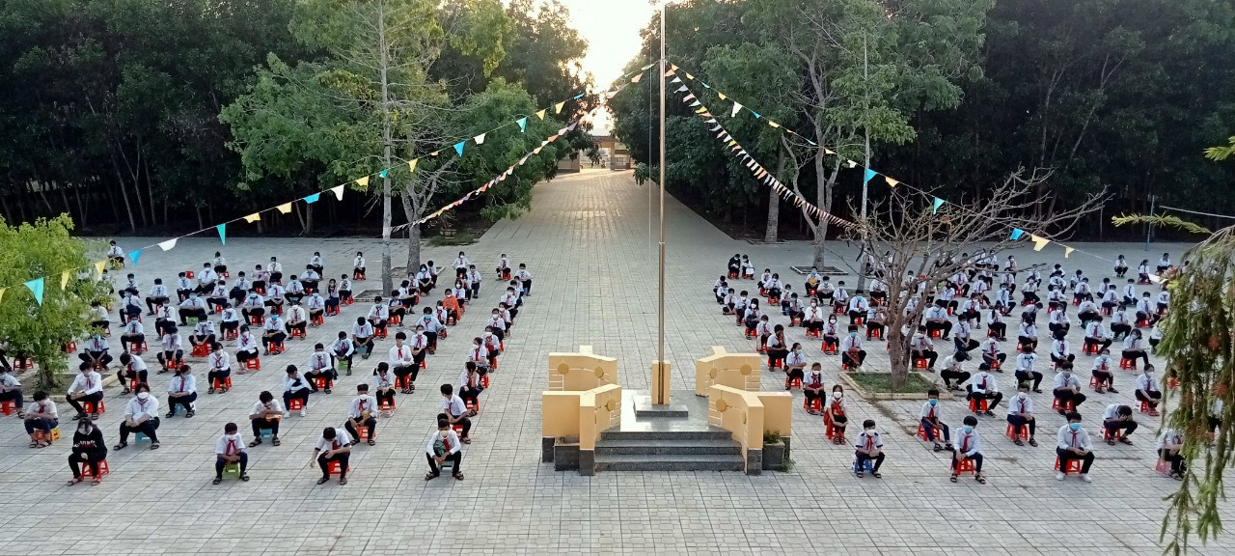
TRƯỜNG THCS BÌNH HÒA
KÍNH CHÀO QUÝ THẦY CÔ VỀ DỰ GIỜ THĂM LỚP
GIÁO DỤC CÔNG DÂN 7
GIÁO VIÊN : NGUYỄN CÔNG QUỐC LỰC

Slide 2


KIỂM TRA MIỆNG
Câu 1: Việc làm nào sau đây thể hiện quản lí tiền không hiệu quả?
A. Tiết kiệm tiền để mua đồ dùng học tập.
B. Tắt đèn và các thiết bị điện trước khi ra khỏi phòng.
C. Mua quần áo, đồ dùng xa xỉ, vượt quá khả năng tài chính của bản thân.
D. Giữ gìn sách vở, đồ dùng học tập
Câu 2: Em đồng ý với ý kiến sau đây không? Vì sao?
Quản lý tiền hiệu quả giúp mỗi người tránh được tình trạng nợ nần.
3/ Thế nào là quản lí tiền hiệu quả?
4/ Em hãy nêu ý nghĩa của việc quản lí tiền hiệu quả?

Slide 3
KIỂM TRA MIỆNG
Câu 1: Việc làm nào sau đây thể hiện quản lí tiền không hiệu quả?
A. Tiết kiệm tiền để mua đồ dùng học tập.
B. Tắt đèn và các thiết bị điện trước khi ra khỏi phòng.
C. Mua quần áo, đồ dùng xa xỉ, vượt quá khả năng tài chính của bản thân.
D. Giữ gìn sách vở, đồ dùng học tập

Slide 4

KIỂM TRA MIỆNG
Câu 2: Em đồng ý với ý kiến sau đây không? Vì sao?
Quản lý tiền hiệu quả giúp mỗi người tránh được tình trạng nợ nần.
Đồng ý. Vì: Quản lý tiền hiệu quả sẽ giúp chúng ta có thể đề phòng những trường hợp bất trắc, rủi ro trong cuộc sống, trong đó có tình trạng nợ nần.

Slide 5

KIỂM TRA MIỆNG
3/ Thế nào là quản lí tiền hiệu quả?
Quản lí tiền hiệu quả là biết sử dụng tiền một cách hợp lí nhằm đạt được mục tiêu như dự kiến
4/ Em hãy nêu ý nghĩa của việc quản lí tiền hiệu quả?
- Quản lí tiền hiệu quả giúp mỗi người có thể cân bằng tài chính hiện tại
- Chủ động tiền bạc để thực hiện các dự định tương lai
- Đề phòng trường hợp bất trắc xảy ra và có thể giúp đỡ người khác khi gặp khó khăn

Slide 6
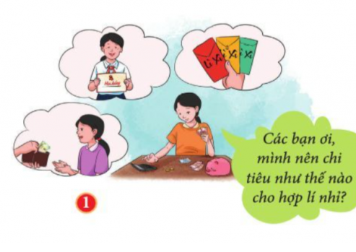
TUẦN 15
TIẾT 15
BÀI 6: QUẢN LÍ TIỀN ( Tiếp theo )
I/ MỞ ĐẦU
II/ KHÁM PHÁ
- Tiền lì xì
-Tiền thưởng/tiền học bổng từ việc đạt danh hiệu Học sinh giỏi
-Tiền tiêu vặt từ bố mẹ cho
Em hãy cho biết bạn học sinh trong ảnh đang tính toán các khoản thu nào?
Bản thân em đã có các khoản thu nào?

Slide 7
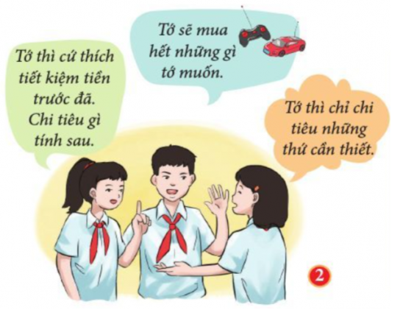
Cách sử dụng tiền nào hợp lí? Vì sao?
Em hãy nhận xét cách sử dụng tiền của các bạn học sinh trong ảnh?

Slide 8
Hai bạn nữ trong hình 2 có cách chi tiêu hợp lí, vì 2 bạn biết sử dụng tiền đúng mục đích, không lãng phí vào những thứ không quan trọng và có ý thức tiết kiệm tiền.
Bạn nam có cách chi tiêu không hợp lí, vì bạn dùng số tiền mình có để mua hết những gì muốn mà không biết tiết kiệm, chi tiêu những thứ cần thiết.

Slide 9
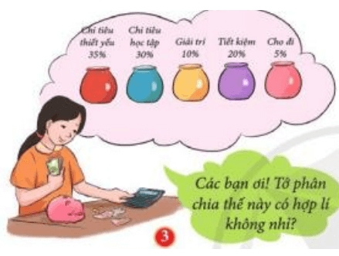
Em hãy cho biết bạn học sinh trong hình ảnh 3 đã đưa ra phương án chỉ tiêu cụ thể như thế nào?
- Chi tiêu thiết yếu: 35%
- Chi tiêu học tập: 30%
- Giải trí: 10%
- Tiết kiệm: 20%
- Cho đi: 5%

Slide 10

Trò chơi tiếp sức
Em hãy xác định các khoản chi tiêu thiết yếu trong cuộc sống hàng ngày?
Em hãy xác định các khoản chi tiêu không thiết yếu trong cuộc sống hàng ngày?

Slide 11
Các khoản chi thiết yếu:
- Đồ ăn, đồ uống
- Dụng cụ học tập
- Quyên góp, ủng hộ quỹ
- Tặng quà người thân, bạn bè
Các khoản chi
Các khoản chi không thiết yếu:
- Khoản chơi game, đồ chơi không cần thiết có hại cho sự phát triển của trẻ
- Liên tục mua quần áo, giày dép

Slide 12
TUẦN 15
TIẾT 15
BÀI 6: QUẢN LÍ TIỀN
I/ MỞ ĐẦU
II/ KHÁM PHÁ
2/ Các nguyên tắc quản lí tiền hiệu quả
- Xác định rõ mục tiêu quản lí tiền trên cơ sở các khoản thu thực tế của bản thân.
- Tiết kiệm trước khi chi tiêu, tiết kiệm phải thường xuyên, đều đặn.
- Chi tiêu các khoản cần thiết, tránh lãng phí.

Slide 13
Bài tập 2/ trang 30 SGK
Em hãy cho biết việc làm của bạn nào dưới đây thể hiện nguyên tắc quản lí tiền hiệu quả?
A. Bạn K thường tận dụng các đồ vật có thể tái chế để làm đồ dùng học tập.
B. Bố mẹ cho H tiền ăn sáng nhưng H không ăn để tiết kiệm tiền.
C. Bạn M sử dụng điện, nước tiết kiệm, hiệu quả.
D. Bạn X cứ có tiền là tiêu hết.
E. Khi nhận được tiền thưởng của nhà trường, bạn D dành một khoản để tiết kiệm.

Slide 14
Em có nhận xét gì về việc làm của H?
Bài tập 4/ Trang 31 SGK
Nếu em là bạn của H, em sẽ khuyên H như thế nào?
Nếu em là bạn của H, em sẽ khuyên H rằng hãy cố gắng tập quản lí chi tiêu, không nên chi tiêu theo cảm tính thích gì mua đó, tập cách cân nhắc kĩ lưỡng trước khi mua một thứ gì đó xem đó có phải là thứ thực sự cần thiết không, có ý nghĩa lâu dài hay không và nên duy trì cho bản thân một khoản tiền tiết kiệm.
Bởi vì quản lí chi tiêu hiệu quả sẽ giúp H không rơi vào tình trạng chi tiêu quá mức, luôn ở trong trạng thái chủ động và có thể mua được những thứ cần thiết phục vụ cho cuộc sống.
Việc làm của H đã thể hiện bạn là người không biết cách quản lí tiền bạc và chi tiêu hiệu quả.
Việc H dùng hết tiền để mua một món đồ chơi khi chưa lên kế hoạch kĩ lưỡng là vô cùng phí phạm. Hơn nữa vì vậy mà H không còn tiền để mua chiếc máy tính cầm tay phục vụ cho việc học tập nữa
Đầu năm mới, H nhận được một khoản tiền mừng tuổi và dự định dùng số tiền đó để mua một chiếc máy tính cầm tay. Nhưng khi thấy cửa hàng gần nhà bán một đồ chơi hấp dẫn, H đã dùng hết số tiền này để mua mà quên mất dự định của mình .

Slide 15

TUẦN 15
TIẾT 15
BÀI 6: QUẢN LÍ TIỀN
I/ MỞ ĐẦU
II/ KHÁM PHÁ
3/ Cách tạo nguồn thu nhập cá nhân
.

Slide 16

3/ Cách tạo nguồn thu nhập cá nhân
Các bạn học sinh trong hình đã tạo thêm thu nhập bằng cách nào?
Bạn học sinh kiếm tiền bằng cách chăm sóc đàn gà để bán kiếm tiền.

Slide 17
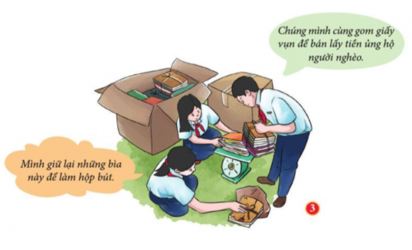
3/ Cách tạo nguồn thu nhập cá nhân
Các bạn học sinh trong hình đã tạo thêm thu nhập bằng cách nào?
Các bạn học sinh cùng thu gom giấy vụn để bán lấy tiền.

Slide 18
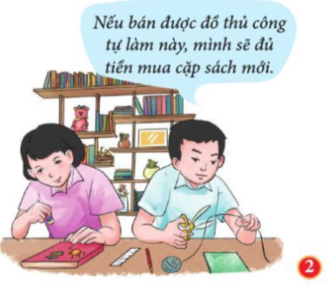
3/ Cách tạo nguồn thu nhập cá nhân
Các bạn học sinh trong hình đã tạo thêm thu nhập bằng cách nào?
Hai bạn kiếm tiền bằng cách tự làm đồ thủ công để bán lấy tiền.

Slide 19
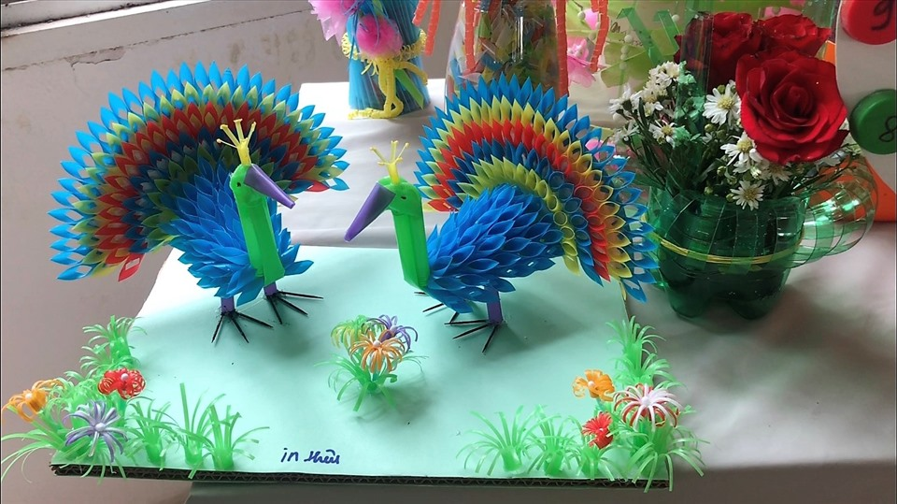
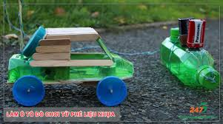

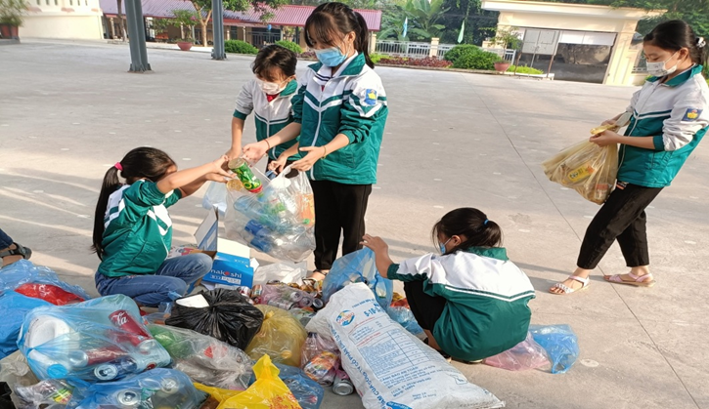

Slide 20
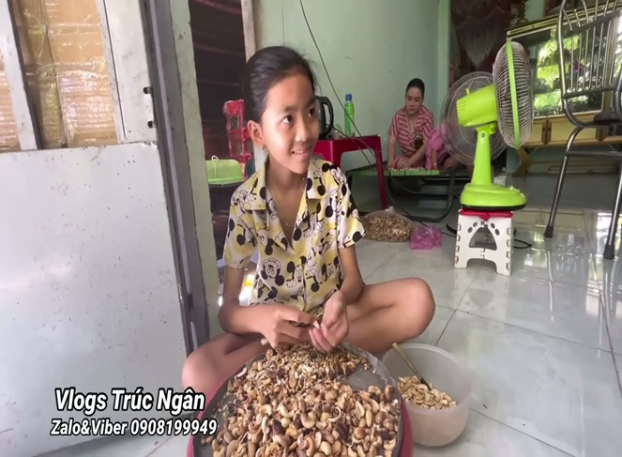
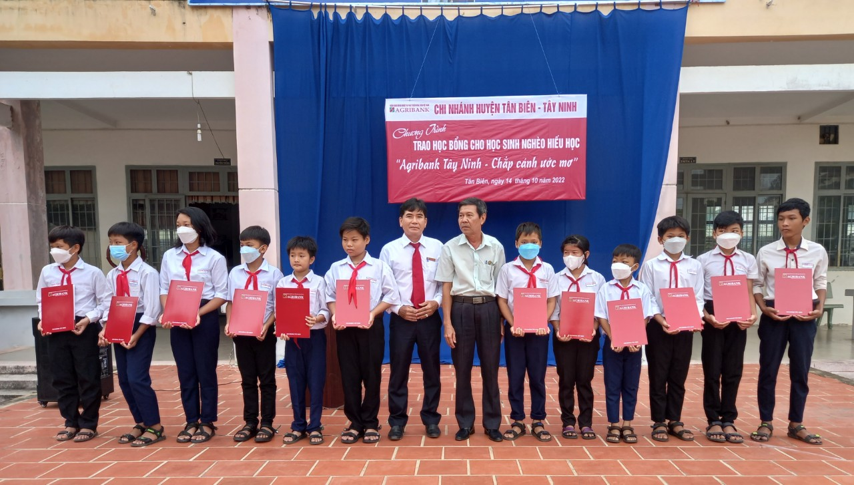

Slide 21
TUẦN 15
TIẾT 15
BÀI 6: QUẢN LÍ TIỀN
I/ MỞ ĐẦU
II/ KHÁM PHÁ
3/ Cách tạo nguồn thu nhập cá nhân
- Tìm cho mình công việc phù hợp với độ tuổi, sở thích và điều kiện, để biết quý trọng đồng tiền của bản thân, gia đình và xã hội

Slide 22



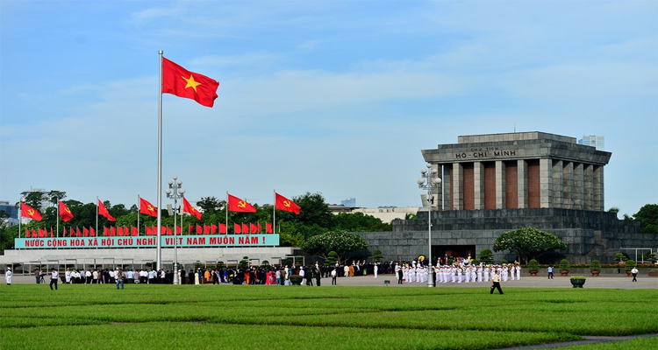


















Slide 23


Biết sử dụng tiền một cách hợp lí nhằm đạt được mục tiêu như dự kiến được gọi là gì?
Quản lí tiền hiệu quả

Slide 24
Để quản lí tiền có hiệu quả, trước khi chi tiêu chúng ta cần phải làm gì?
Tiết kiệm

Slide 25
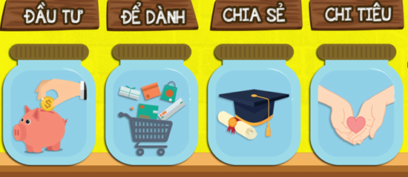
Nối kết những hình ảnh với những việc làm thể hiện cách chi tiêu tiền có hiệu quả
Câu hỏi 3 ?
A
C
D
B
1
2
3
4
A. 3 - B.1 - C.4 - D.2

Slide 26
Tiền em có phần lớn là do đâu?
Cha mẹ cho

Slide 27
Điền vào chổ trống
Để tạo nguồn thu nhập, mỗi người có thể tìm cho mình công việc phù hợp với độ tuổi, sở thích và điều kiện, để biết ........................
A. tiền ngoài xã hội rất nhiều
B. tiền rất dễ kiếm
C. quý trọng đồng tiền của bản thân, gia đình và xã hội
D. chi tiêu hợp lí
C. quý trọng đồng tiền của bản thân, gia đình và xã hội

Slide 28
Để quản lí tiền hiệu quả mỗi người cần thực hiện các nguyên tắc nào ngoài các nguyên tắc sau?
- Xác định rõ mục tiêu quản lí tiền trên cơ sở các khoản thu thực tế của bản thân.
- Tiết kiệm trước khi chi tiêu, tiết kiệm phải thường xuyên, đều đặn.
Chỉ chi tiêu các khoản cần thiết, tránh lãng phí.

Slide 29

Đối với bài “ Quản lí tiền”, cần đảm bảo các yêu cầu:
- Nêu được ý nghĩa của việc quản lí tiền hiệu quả
- Biết được các nguyên tắc quản lí tiền có hiệu quả
- Biết cách quản lí tiền và tạo nguôn thu nhập của cá nhân
- Hoàn thành bài tập 3/ trang 32 SGK
- Thực hiện bài tập vận dụng 2/ trang 32 SGK
Đối với bài “ Ứng phó vời tâm lí căng thẳng”
- Các tình huống gây căng thẳng, biểu hiện của cơ thể khi bị căng thẳng.
- Những nguyên nhân và tác hại của việc căng thẳng
- Biết được các nguyên tắc quản lí tiền có hiệu quả
- Cách ứng phó tích cực khi gặp căng thẳng.

